Slide 1
— 新时代 —
共青团爱国主义教育
完整解读2019年中共中央国务院印发《新时代爱国主义教育实施纲要》全文内容

Slide 2
目录
02
04
01
丰富教育
03
加强领导
新时代爱国主义教
育实施纲要
新时代爱国主义教
育实施纲要
总体要求
营造氛围
新时代爱国主义教
育实施纲要
新时代爱国主义教
育实施纲要

Slide 3
— 01 —
总体要求
完整解读2019年中共中央国务院印发《新时代爱国主义教育实施纲要》全文内容

Slide 4
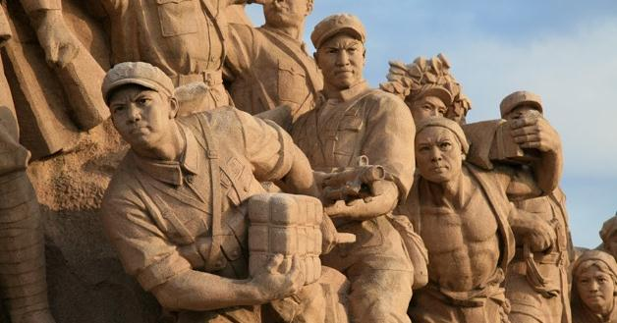
01
总体要求
《新时代爱国主义教育实施纲要》
爱国主义精神深深植根于中华民族心中，维系着中华大地上各个民族的团结统一， 激励着一代又一代中华儿女为祖国发展繁荣而自强不息、不懈奋斗。
中国共产党是爱国主义精神最坚定的弘扬者和实践者，90多年来，中国共产党团结带领全国各族人民进行的革命、建设、改革实践是爱国主义的伟大实践,写下了中华民族爱国主义精神的辉煌篇章。
Notes:
13706

Slide 5
01
总体要求
引导人们深刻认识历史和人民选择中国共产党、选择马克思主义、选择社会主义道路、选择改革开放的历史必然性,深刻认识我们国家和民族从哪里来、到哪里去,坚决反对历史虚无主义。
中国
共产党
马克思
主义
社会主
义道路
改革
开放

Slide 6
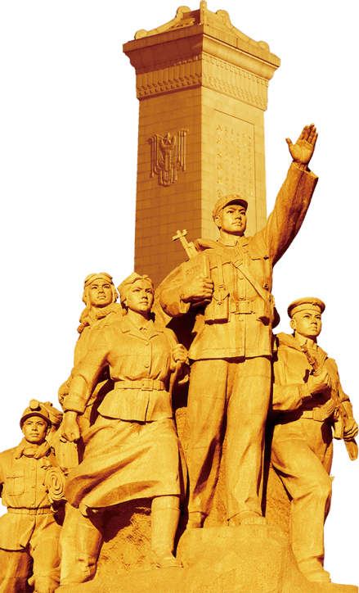
01
总体要求
要加强祖国统一教育
深刻揭示维护国家主权和领土完整、实现祖国完全统一是大势所趋、大义所在、民心所向,增进广大同胞心灵契合、 互信认同，与分裂祖国的言行开展坚决斗争,引导全体中华儿女为实现民族伟大复兴、推进祖国和平统而共同奋斗。
铸牢中华民族共同体意识,加强各民族交往交流交融,引导各族群众牢固树立"三个离不开”思想,不断增强"五个认同”,使各民族同呼吸、共命运、心连心的光荣传统代代相传。

Slide 7
01
总体要求
中华民族的悠久历史和灿烂文化,从历史中汲取营养和智慧,自觉延续文化基因，增强民族自尊心、自信心和自豪感
推陈出新, 不忘本来、辩证取舍,深入实施中华优秀传统文化传承发展工程,推动中华文化创造性转化、创新性发展
要深化民族团结
进步教育

Slide 8
01
总体要求
历史观
文化观
国家观
尊严感
归属感
认同感
民族观
要加强祖国统一教育
荣誉感
弘扬大道,反对文化虚无主义，引导人们树立和坚持正确的历史观、民族观、国家观、文化观,不断增强中华民族的归属感、认同感、尊严感、荣誉感。深厚文化的理解和接受,是爱国主义情感培育和发展的重要条件

Slide 9
— 02 —
丰富要求
完整解读2019年中共中央国务院印发《新时代爱国主义教育实施纲要》全文内容

Slide 10
02
丰富教育
加强国家安全教育和国防教育
要加强国家安全教育,深入学习宣传总体国家安全观,增强全党全国人民国家安全意识,自觉维护政治安全、国土安全、经济安全、社会安全、网络安全和外部安全。
经济安全
网络安全
政治
安全
外部安全
国土
安全
社会安全

Slide 11
02
丰富教育
组织重大纪念活动
大力实施中国传统节日振兴工程,深化“我们的节日”主题活动,利用春节、元宵、清明、端午、七夕、中秋、重阳等重要传统节日,开展丰富多彩、积极健康、富有价值内涵的民俗文化活动，引导人们感悟中华文化、增进家国情怀。
行业PPT模板http://www.1ppt.com/hangye/

Slide 12
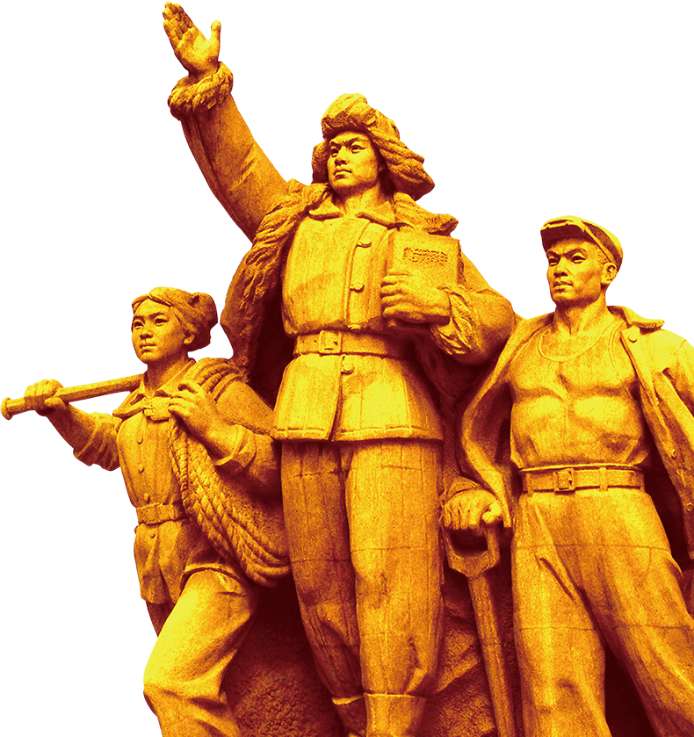
02
丰富教育
坚持正确舆论导向
对虚无历史、消解主流价值的错误思想言论，及时进行批驳和辨析引导。
制作刊播爱国主义优秀公益广告作品
在街头户外张贴悬挂展示标语口号、宣传挂图,生动形象做好宣传。

Slide 13
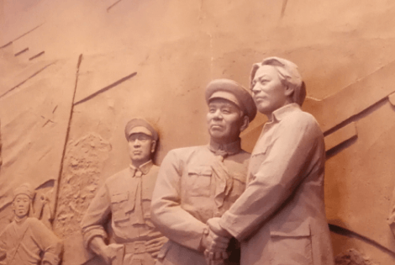
02
丰富教育
各级各类媒体要聚焦爱国主义主题
创新方法手段,适应分众化、差异化传播趋势,使爱国主义宣传报道接地气、有生气、聚人气，有情感、有深度、有温度。把爱国主义主题融入贯穿媒体融合发展
打通网上网下、版面页面，推出系列专题专栏、新闻报道、言论评论以及融媒体产品，加强县级触媒体中心建设,生动讲好爱国故事、大力传播主流价值观。
Notes:
https://www.ypppt.com/

Slide 14
— 03 —
营销氛围
完整解读2019年中共中央国务院印发《新时代爱国主义教育实施纲要》全文内容

Slide 15
03
营造氛围
大力宣传为中华民族和中国人民作出贡献的英雄,宣传革命、建设、改革时期涌现出的英雄烈土和模范人物，宣传时代楷模、道德模范、最美人物和身边好人,宣传具有爱国情怀的地方先贤、知名人物,以榜样的力量激励人、鼓舞人。

Slide 16
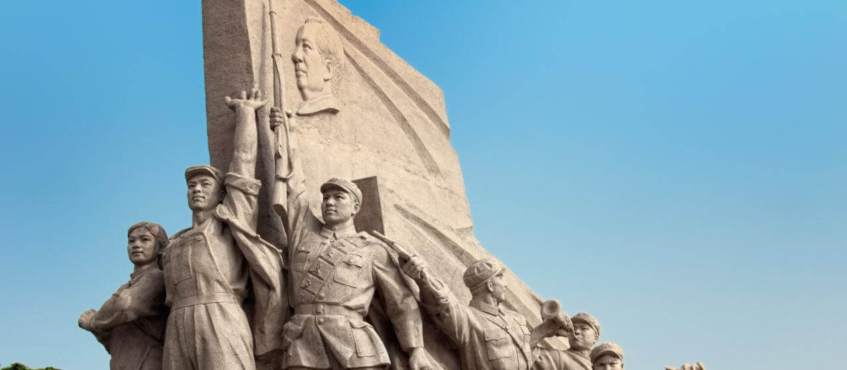
03
营造氛围
作为常写常新的主题,加大现实题材创作力度，为时代画像、为时代立传、为时代明德,不断推出讴歌党、讴歌祖国、讴歌人民、讴歌劳动、讴歌英雄的精品力作。
文学艺术创作工程、重大历史题材创作工程等,加大对爱国主义题材文学创作、影视创作、词曲创作等的支持力度,加强对经典爱国歌曲、爱国影片的深入挖掘和创新传播。
Notes:
13349

Slide 17
03
营造氛围
文艺创作和评论评奖
要具有鲜明爱国主义导向,倡导讲品位、讲格调、讲责任抵制低俗、庸俗、媚俗,坚决反对亵渎祖先、亵渎经典、亵渎英雄,始终保持社会主义文艺的爱国底色。

Slide 18
03
营造氛围
唱响互联网爱国主义主旋律
加强爱国主义网络内容建设,广泛开展网上主题教育活动,制作推介体现爱国主义内容、适合网络传播的音频、短视频、网络文章、纪录片、微电影等,让爱国主义充盈网络空间。
实施爱国主义数字建设工程,推动爱国主义教育基地、红色旅游与网络传播有机结合。创新传播载体手段,积极运用微博微信、社交媒体、视频网站、手机客户端等传播平台

Slide 19
— 04 —
加强领导
完整解读2019年中共中央国务院印发《新时代爱国主义教育实施纲要》全文内容

Slide 20
04
加强领导
带头研究解决实际问题
带头开展工作创新
带头提合理化建议
围绕党的十九大对党的建设提出的总要求,充分发挥支部党员干部主观能动性,结合自身岗位和专业知识,带头提合理化建议,带头开展工作创新,带头研究解决实际问题,带领身边的工作人员努力工作
结合自身岗位和专业知识
充分发挥支部党员干部主观能动性
党的十九大

Slide 21
04
加强领导
01
把爱国主义精神融入相关法律法规和政策制度，体现到市民公约、村规民约、学生守则、行业规范、团体章程等的制定完善中,发挥指引、约束和规范作用。
严格执法司法、推进依法治理,综合运用行政、法律等手段，对不尊重国歌国旗国徽等国家象征与标志,对侵害英雄烈士姓名、肖像、名誉、荣誉等行为,对破坏污损爱国主义教育场所设施，对宣扬、美化侵略战争和侵略行为等,依法依规进行严肃处理。
02
03
要负起政治责任和领导责任,把爱国主义教育摆上重要日程,纳入意识形态工作责任制，加强阵地建设和管理，抓好各项任务落实。

Slide 22
04
加强领导
进一步健全党委
统一领导、党政齐抓共管、宣传部门]统筹协调、有关部门]各负其责的工作格局，建立爱国主义教育联席会议制度，加强工作指导和沟通协调，及时研究解决工作中的重要事项和存在问题。
各级工会、共青团、妇联和文联、作协、科协、侨联、残联以及关工委等人民团体和群众组织,要发挥各自优势，面向所联系的领域和群体广泛开展爱国主义教育。

Slide 23
04
加强领导
各级党委和政府要承担起主体责任
组织动员老干部、老战士、老专家、老教师、老模范等到广大群众特别是青少年中讲述亲身经历，弘扬爱国传统。
坚持热在基层、热在群众,结合人们生产生活，把爱国主义教育融入到新时代文明实践中心建设、学雷锋志愿服务、精神文明创建之中,体现到百姓宣讲、广场舞、文艺演出，

Slide 24
04
加强领导
01.
02.
03.
坚持热在基层、热在群众,结合人们生产生活,把爱国主义教育融入到新时代文明实践中心建设、学雷锋志愿服务、精神文明创建之中,体现到百姓宣讲、广场舞、文艺演出
组织动员老干部、老战士、老专家、老教师、老模范等到广大群众特别是青少年中讲述亲身经历,弘扬爱国传统。
各级工会、共青团、妇联和文联、作协、科协、侨联、残联以及关工委等人民团体和群众组织,要发挥各自优势,面向所联系的领域和群体广泛开展爱国主义教育。

Slide 25
谢谢您的观看
完整解读2019年中共中央国务院印发《新时代爱国主义教育实施纲要》全文内容

